Slide 1
Финальные задачи
By the Makers of EV3Lessons
By sanjay and Arvind Seshan

Slide 2
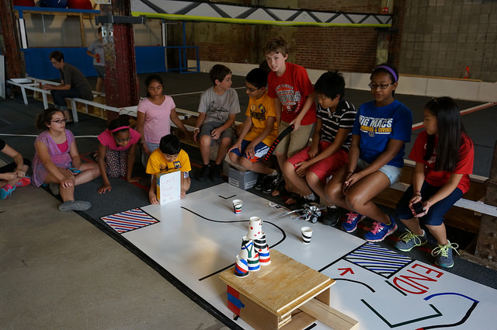
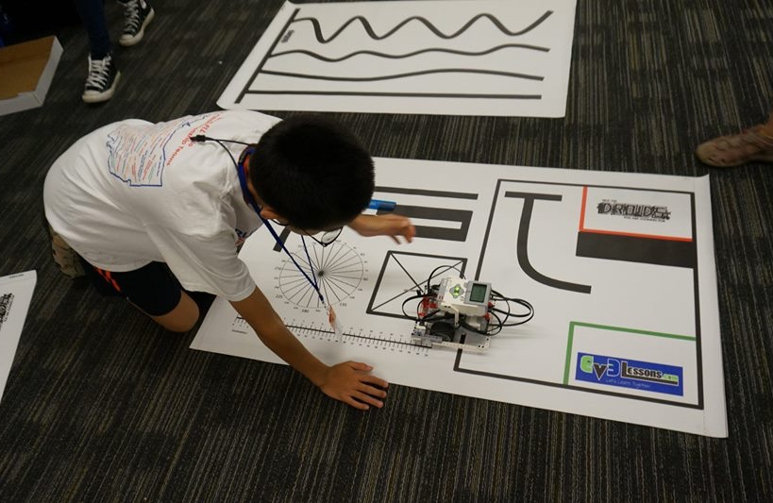

инструкции
Цель этих задач в том, чтобы объединить все что мы изучили до сих пор: движение, повороты и использование датчиков.
Вы можете решить любую задачу используя цветную изоленту на доске. Вы можете также использовать большой лист белой бумаги на твердом полу.
Обратите внимание, что изолента не соответствуют цветам LEGO. Таким образом, Ваши датчики могут испытать затруднения при считывании этих цветов.
Вы можете также использовать старые маты FIRST LEGO League для практики.

Slide 3
Задача 1: движение прямо и повороты
ДОМ
Выезжайте с Базы.
Поверните налево в проход.
Поверните направо.
Поверните направо и заезжайте в Дом.
БАЗА

Slide 4

Задача 2: использование датчиков
Северная стена
Дом
Выезжайте с Базы.
Подъезжайте к Северной стене и коснитесь ее.
Развернитесь и проезжайте через проход.
Проезжайте «не касаясь стены» (используйте незакрепленные элементы, которые падают при прикосновении с ними),
Повернитесь и проезжайте вдоль Западной стену.
Поверните и заезжайте в Дом.
Используете 2-3 датчика.
База
Нельзя касаться этой стены

Slide 5
Задача 3: Пункт погрузки
Северная стена
Дом
Выезжайте с Базы.
Подъезжайте к Северной стене и коснитесь ее.
Развернитесь и проезжайте через проход.
Захватите/Возьмите кубок по пути.
Повернитесь и проезжайте вдоль Западной стену.
Поверните и заезжайте в Дом.
База

Slide 6
Остановка на линии
Запрограммируйте робота, чтобы он двигался прямо и остановился у 3-й линии.
Двигайтесь до черной линии.
Повторите это действие три раза.
Используйте предыдущие уроки для того, чтобы решить эту задачу.

Slide 7
CREDITS
This lesson was created by Sanjay Seshan and Arvind Seshan for SPIKE Prime Lessons
More lessons are available at www.primelessons.org
This work is licensed under a Creative Commons Attribution-NonCommercial-ShareAlike 4.0 International License.

